Slide 1
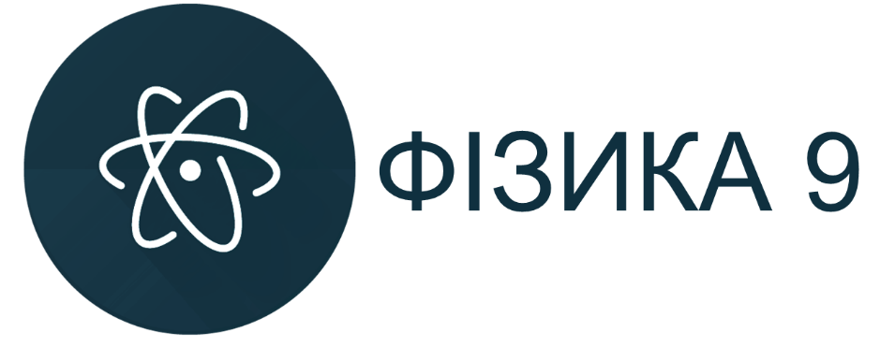
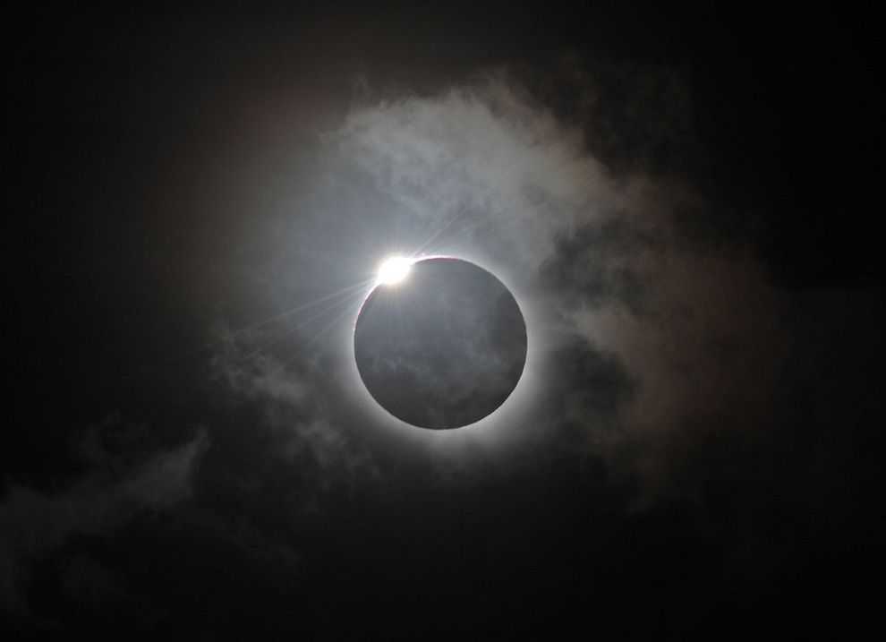
Світловий промінь і світловий пучок. Закон прямолінійного поширення світла. Сонячне та місячне затемнення
УРОК 20

Slide 2
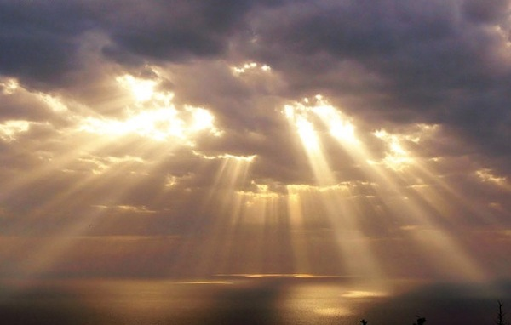
Проблемне питання
Як поширюється світло в просторі?

Slide 3
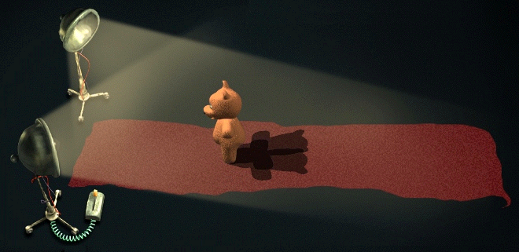
Проблемне питання
Що таке тінь та напівтінь?

Slide 4
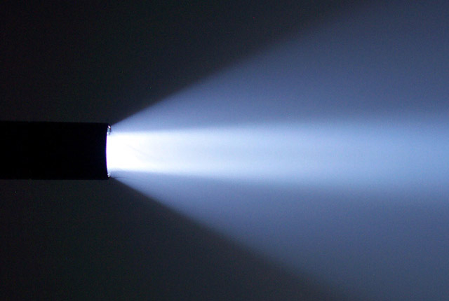
Проблемне питання
Що випромінює увімкнутий у темряві ліхтарик?
Світловий пучок

Slide 5
Світловий промінь і світловий пучок
Світловий пучок – це сукупність світлових променів
Збіжний
Світловий промінь – це лінія, що вказує напрямок поширення світлового пучка
Розбіжний
Паралельний

Slide 6
Прямолінійне поширення світла
Закон прямолінійного поширення світла:
У прозорому однорідному середовищі світло поширюється прямолінійно

Slide 7
Повна тінь і півтінь
Повна тінь – це область простору, в яку не потрапляє світло від джерела

Slide 8
Повна тінь і півтінь
Утворення тіні
Е
●
M
S
S – точкове джерело світла
Е – екран
М – непрозоре тіло

Slide 9
Повна тінь і півтінь
Півтінь – це область простору, освітлена деякими з кількох наявних точкових джерел світла або частиною протяжного джерела

Slide 10
Повна тінь і півтінь
Утворення тіні та півтіні
Е
S₁
●
M
S₂
●
S₁, S₂ – точкові джерела світла
Е – екран
М – непрозоре тіло

Slide 11
Повна тінь і півтінь
Утворення тіні та півтіні
Е
S
M
S – протяжне джерело світла
Е – екран
М – непрозоре тіло

Slide 12
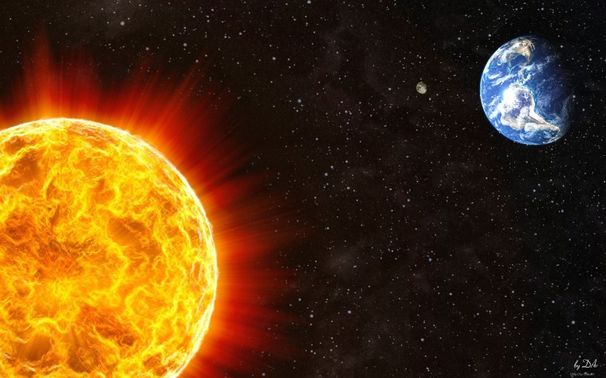
Проблемне питання
Де ви можете спостерігати утворення повної тіні й півтіні в космічних масштабах?

Slide 13
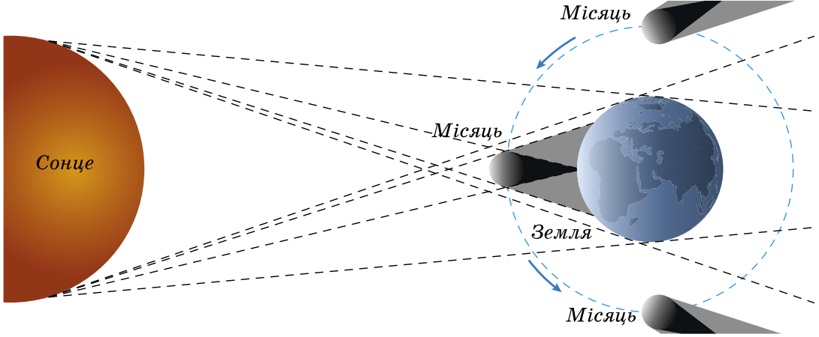
Сонячне та місячне затемнення
Сонячне затемнення

Slide 14
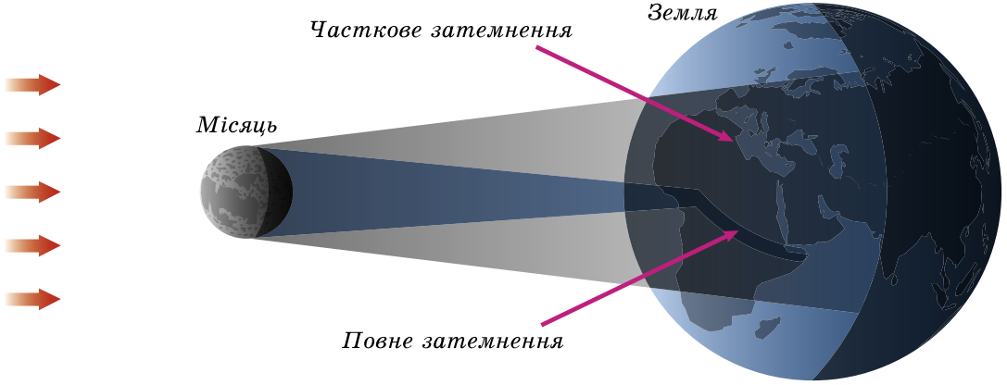
Сонячне та місячне затемнення
Сонячне затемнення

Slide 15
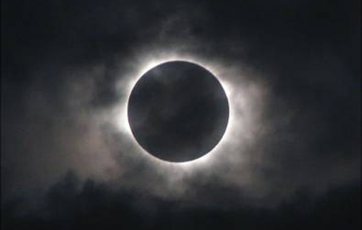
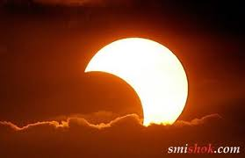
Сонячне та місячне затемнення
Сонячне затемнення
Повне
(в області повної тіні)
Часткове
(в області півтіні)

Slide 16
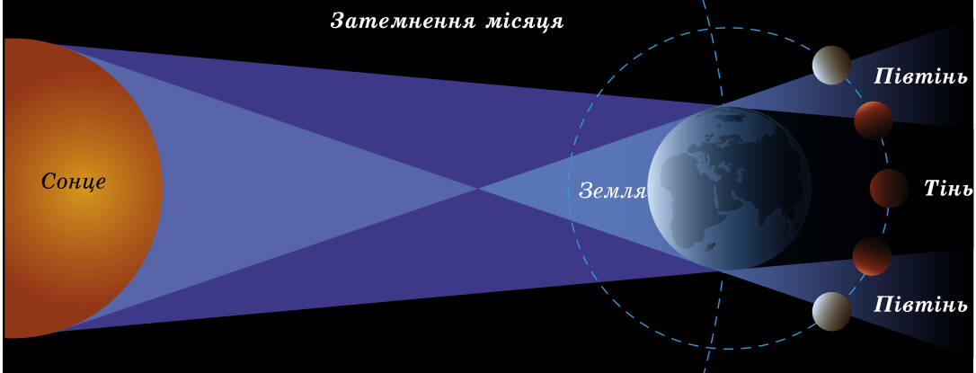
Сонячне та місячне затемнення
Місячне затемнення

Slide 17
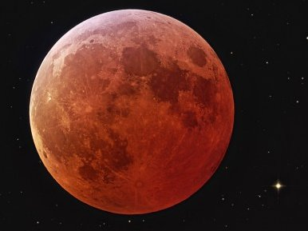
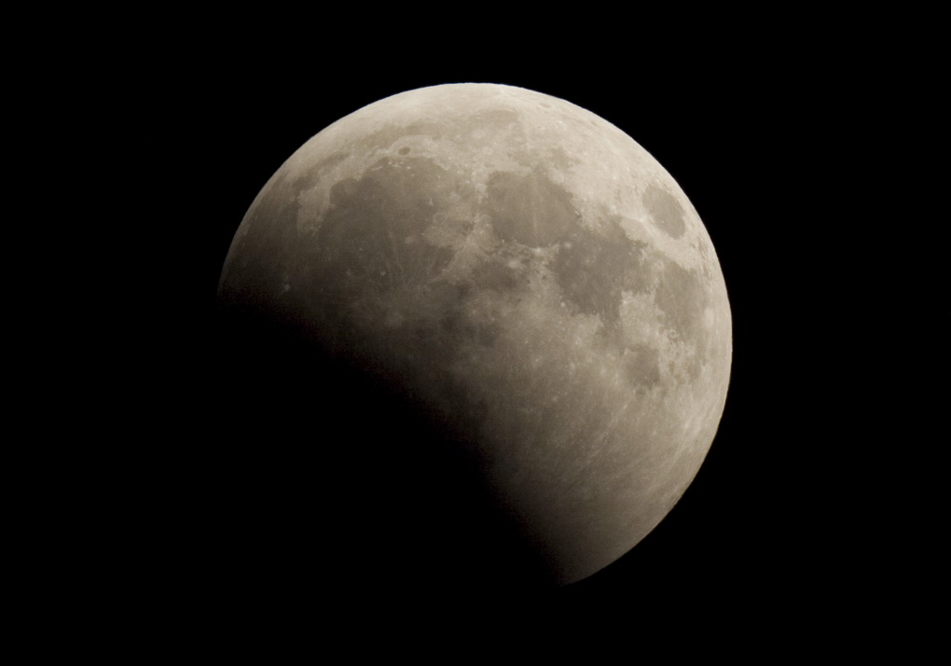
Сонячне та місячне затемнення
Місячне затемнення
Повне
Часткове

Slide 18
Розв'язування задач
1. У якій точці 1 чи 2 необхідно розташувати лампу, щоб отримати на екрані тінь від кулі більших розмірів?
Е
1’
2’
1
2

Slide 19
Розв'язування задач
Е
2. Укажіть тіні та півтіні від м’яча, який освітлюється двома джерелами світла.
Півтінь
S1
●
Тінь
Півтінь
S2
●

Slide 20
Розв'язування задач
3. Вкажіть ділянки тіні й напівтіні, які утворюються за непрозорим предметом, що освітлюється джерелами світла.
Е
Півтінь
A
Тінь
●
●
Півтінь
S1
S2
B

Slide 21
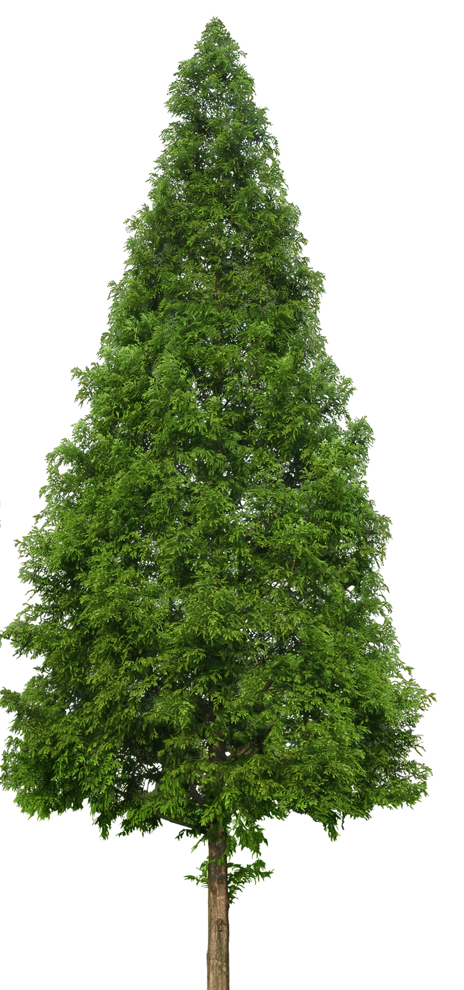
Розв'язування задач
4. Око спостерігача розташоване перед щілиною в точці А. Знайдіть побудовою, яку частину дерева бачить спостерігач. У який точці він бачитиме дерево повністю?
B
A
A’
B’

Slide 22
Бесіда за питаннями
1. Дайте означення світлового променя.
2. Сформулюйте закон прямолінійного поширення світла.
3. Які досліди та явища підтверджують прямолінійність поширення світла?

Slide 23
Бесіда за питаннями
4. За яких умов предмет утворюватиме тільки повну тінь, а за яких – повну тінь і півтінь?
5. У якому випадку ми спостерігаємо
повне сонячне затемнення?
часткове сонячне затемнення?
6. Коли спостерігається повне місячне затемнення? часткове місячне затемнення?

Slide 24
ДЯКУЮ ЗА УВАГУ!

